Slide 1
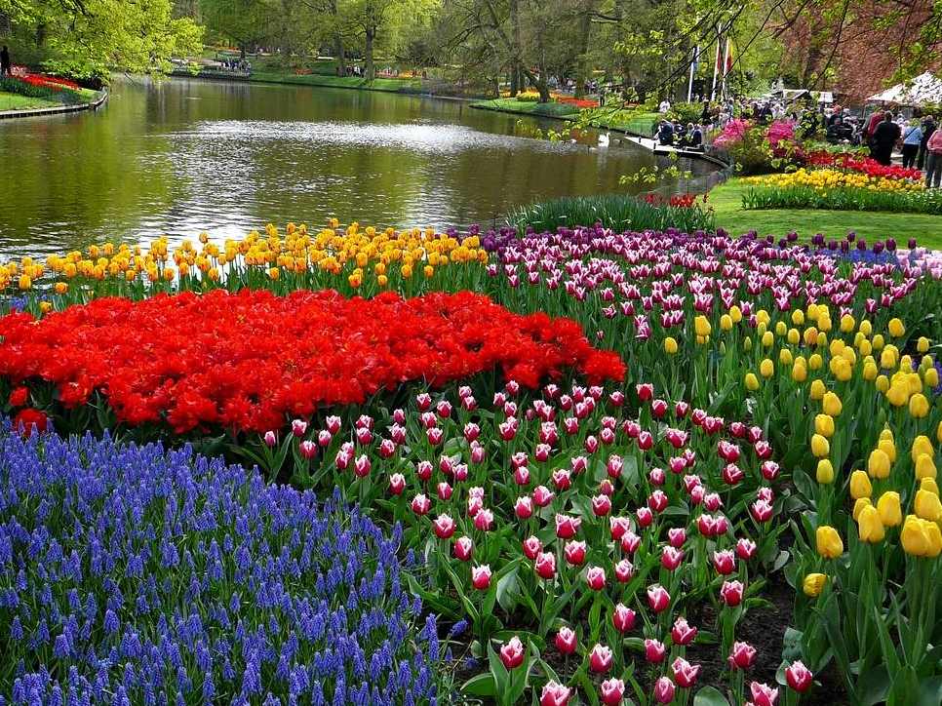
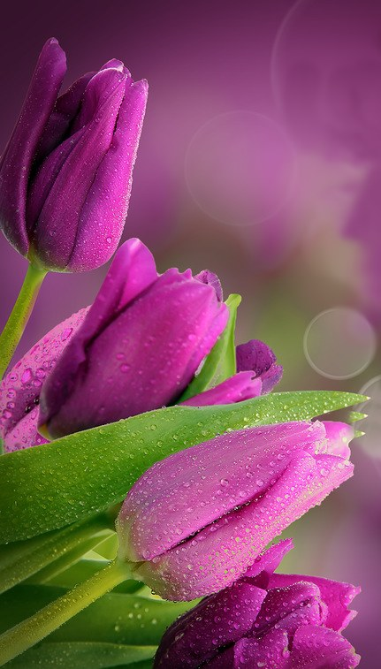






Slide 2
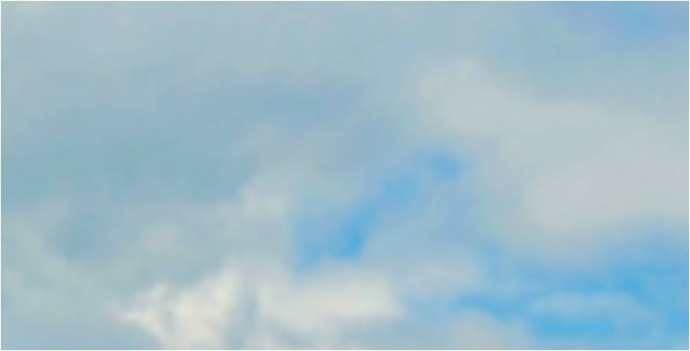
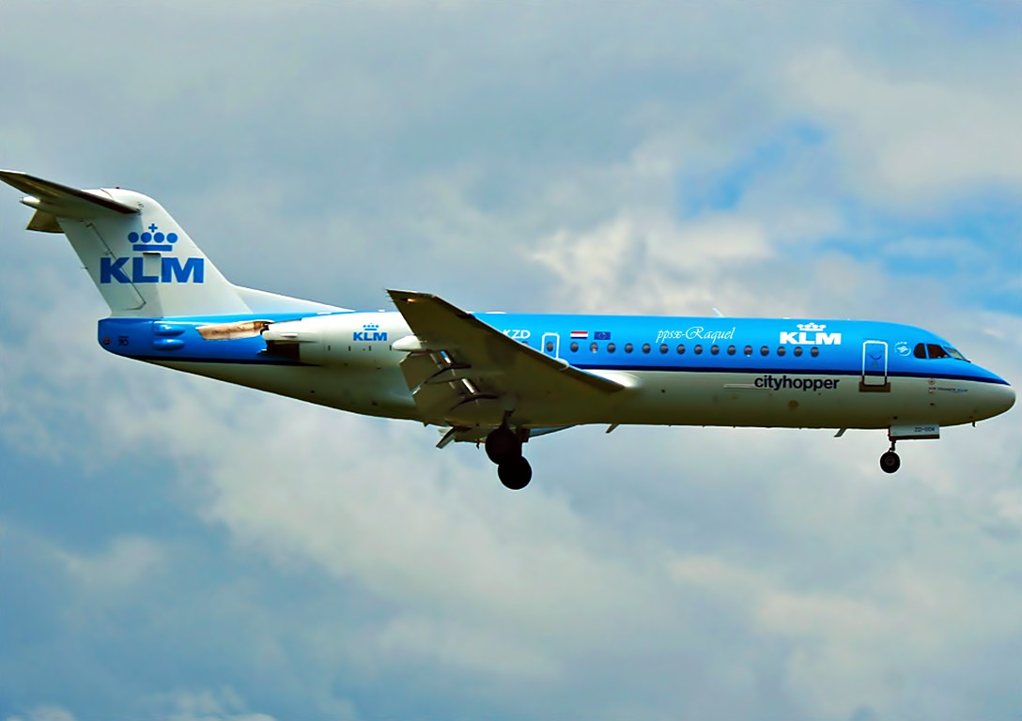

Slide 3
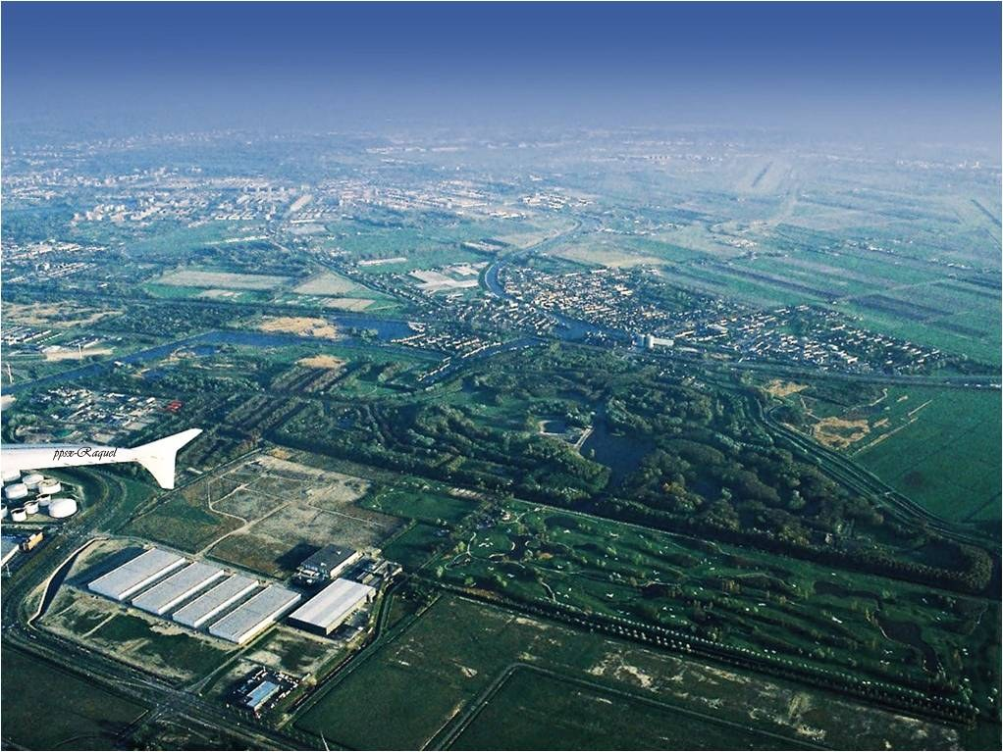
Amsterdam vista desde el avión

Slide 4
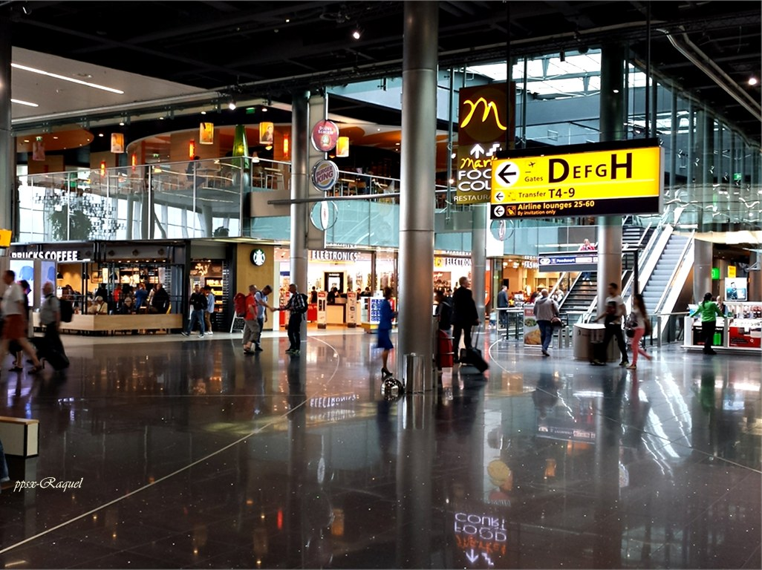
Aeropuerto

Slide 5
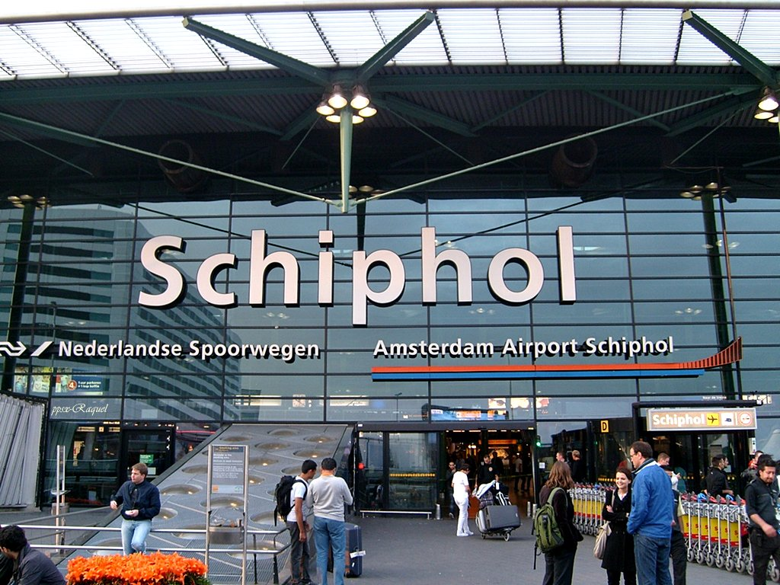

Slide 6
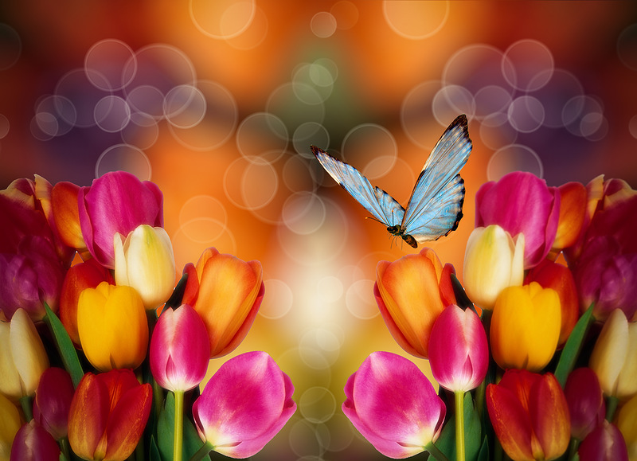
La mágica Ciudad de Amsterdam combina sus extensos canales y numerosos puentes con la original arquitectura de los siglos XVI y XVII concentrados en una pequeña superficie. Las obras de famosos artistas como Rembrandt y Van Gogh se pueden admirar en los Museos de Amsterdam y caminando la ciudad Amsterdam nos ofrece la historia viva de una de las ciudades mas bellas y románticas de Europa.
Amsterdam es una ciudad abierta y tolerante, combina una sólida cultura con gentes de hábitos sencillos. Esta Ciudad conserva y ofrece su historia, tiene una oferta permanente de variados entretenimientos y hace su visita fácil con un eficiente sistema urbano de transporte. Aquí todo esta cerca y es común ver a las princesas locales viajar en bicicleta. Disfrute en su visita de un largo paseo navegando por los mágicos canales y descubra los secretos de la ciudad que hizo del agua un recurso valioso.

Slide 7
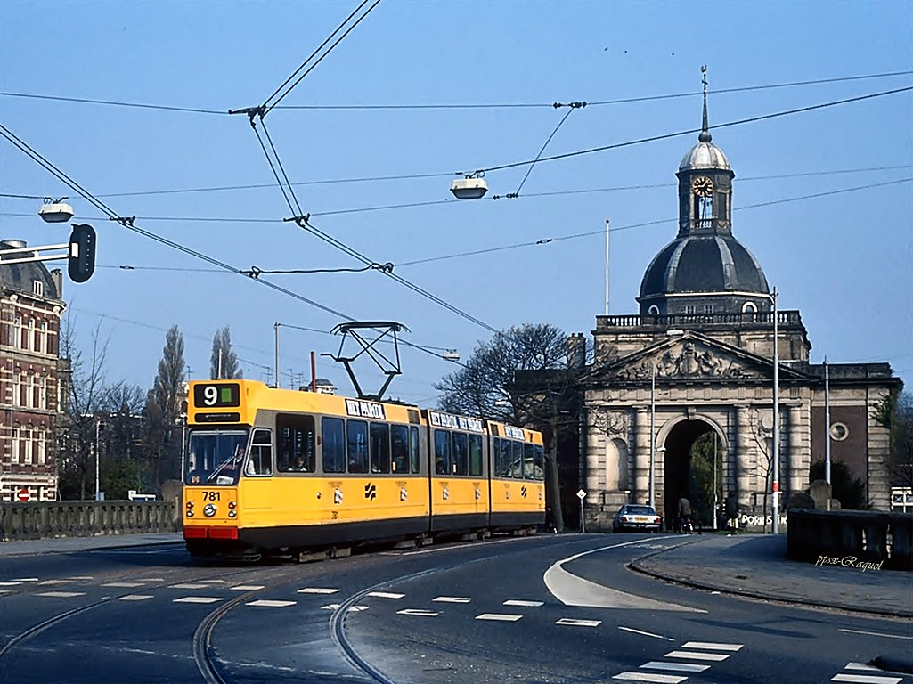

Slide 8
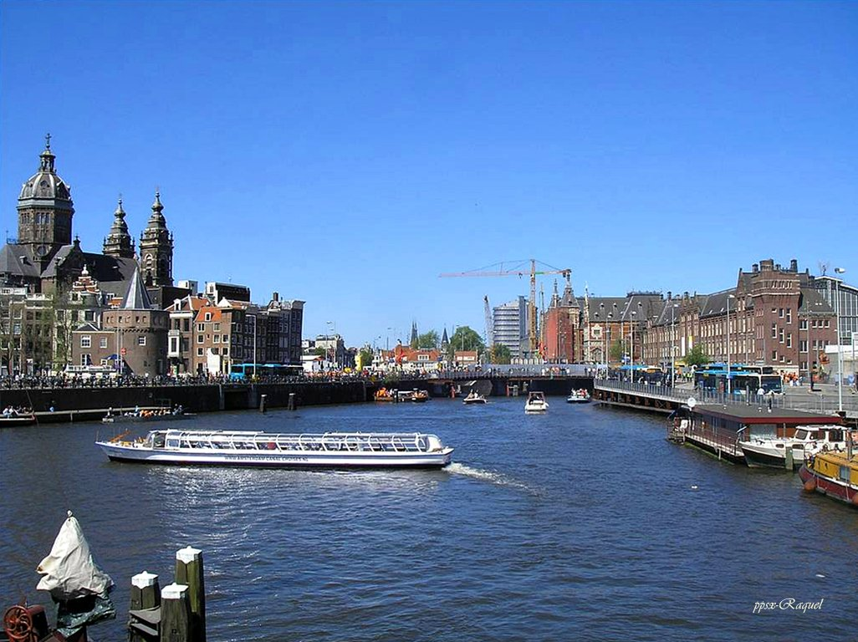
Una torre en el centro de Amsterdam. Fue construido como una torre de defensa en el siglo 15. Actualmente es una cafetería.

Slide 9
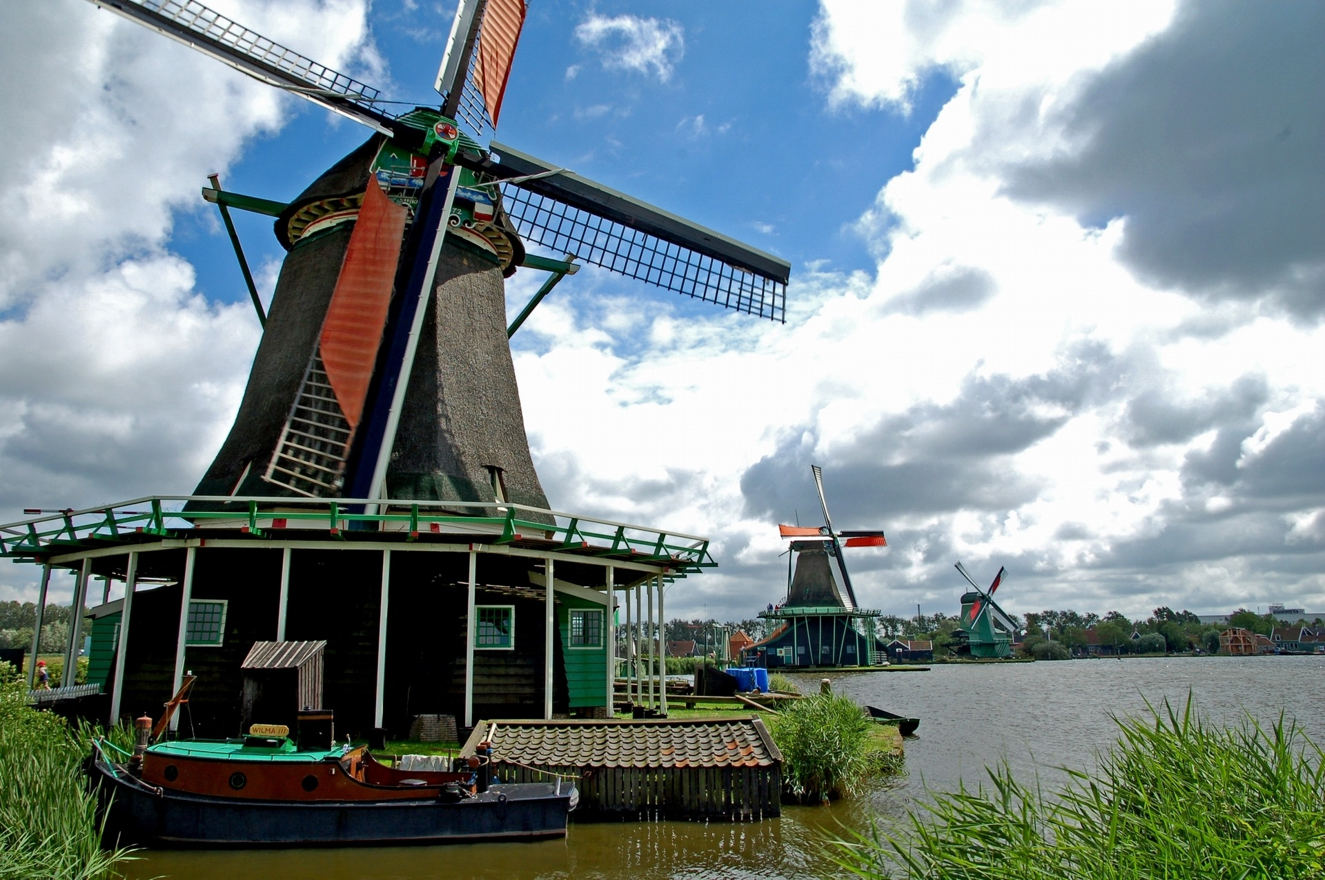

Slide 10
Los ciudadanos de Amsterdam suelen proveerse de lo necesario en varios mercados, que en algunos días de la semana, se instalan en sus calles. Son coloridos, originales, hay buenos precios y gran variedad de artículos, frutas, verdura, carne, pescado, flores, antigüedades, ropa nueva y de segunda mano, cuadros, libros. Son una fiesta donde no faltan los músicos y artistas. Visítelos con su cámara en mano.
Y si ha llegado la noche, salga a recorrer Amsterdam y encontrará muy buenos bares y restaurantes y buena música para escuchar o bailar. Hay para todos los gustos, karaokes, salseras, tango, disco. Conozca gente divertida y regrese al hotel a la hora de desayunar.

Slide 11
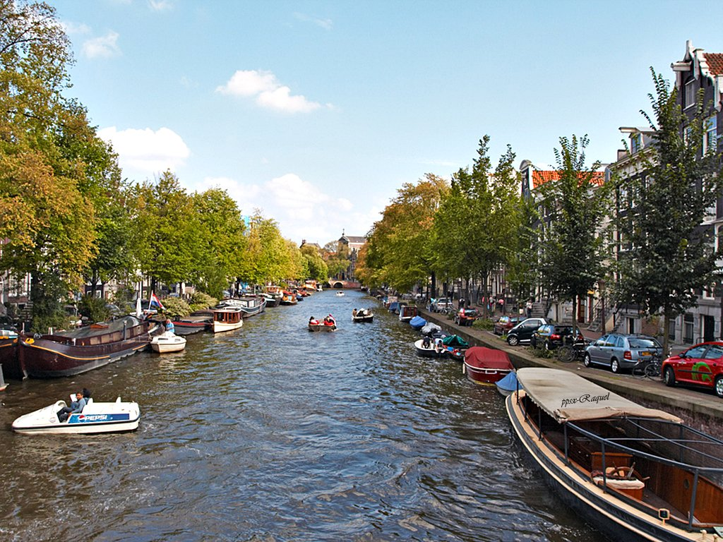

Slide 12
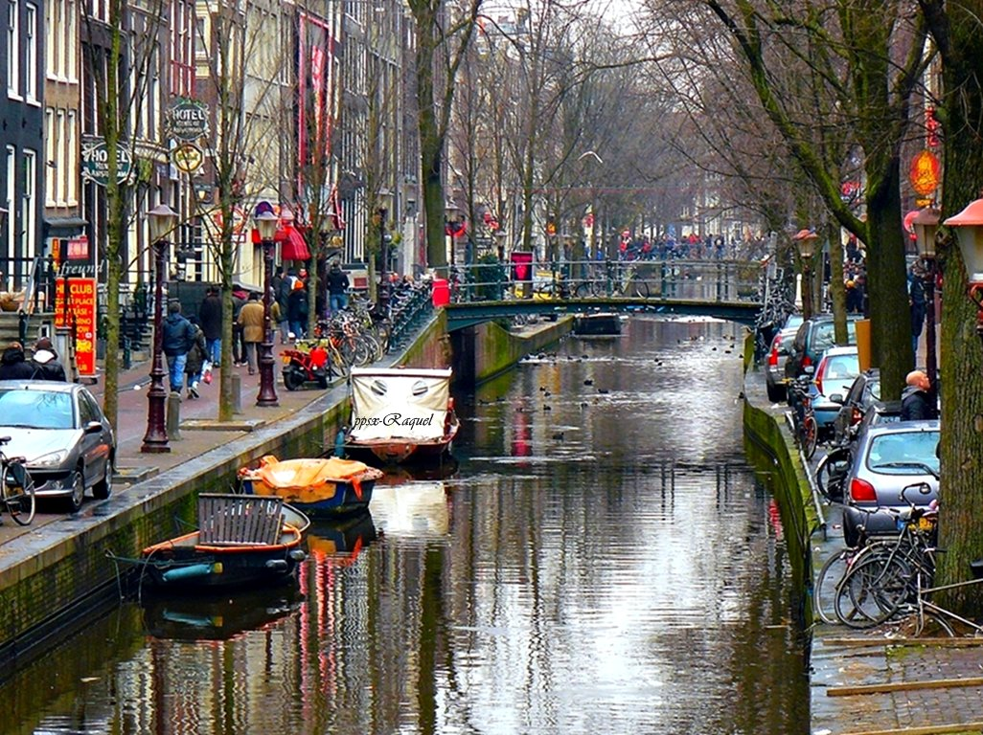

Slide 13
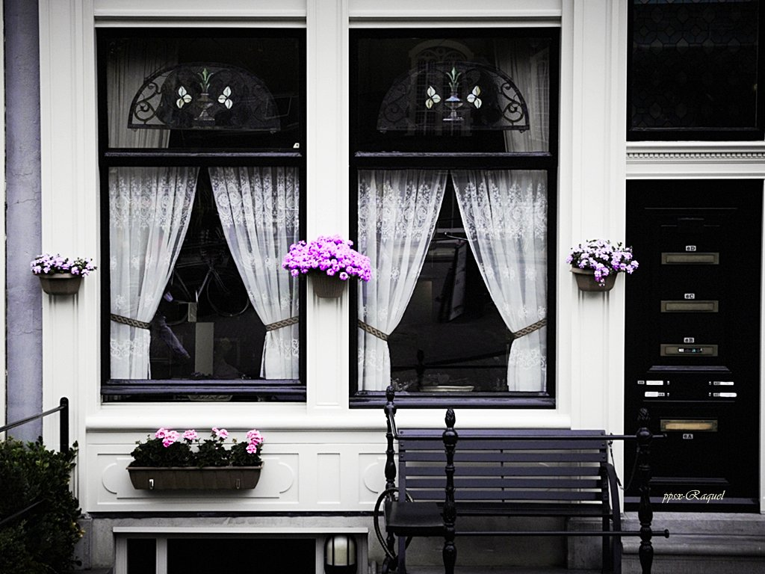

Slide 14
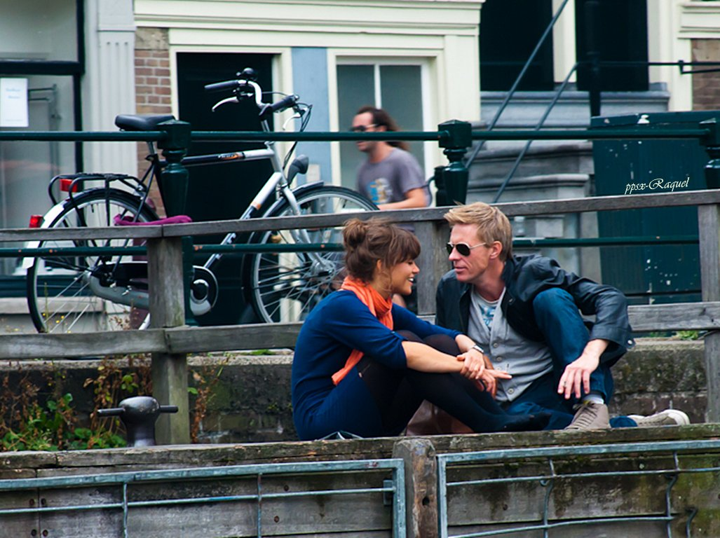

Slide 15
Toda persona mayor de 18 años puede comprar hasta 5 gramos de marihuana o hachís en los locales llamados “Coffee shops” que se hallan bajo el control legal e impositivo del Gobierno Holandés. Las drogas llamadas “duras” estan prohibidas y se penaliza fuertemente a quienes las trafican.
Amsterdam significa el “dique del Amstel”, es la capital constitucional de Holanda y desde el siglo XVII un importante centro financiero y cultural. La Universidad de Amsterdam fue abierta en el año 1632. La producción agropecuaria, los viveros con los famosos tulipanes y los molinos que hoy rodean la ciudad, son las postales típicas del país. Más la economía de Amsterdam y de toda Holanda se halla consolidada en empresas de energía, servicios financieros, tecnología y actividades comerciales diversas.

Slide 16
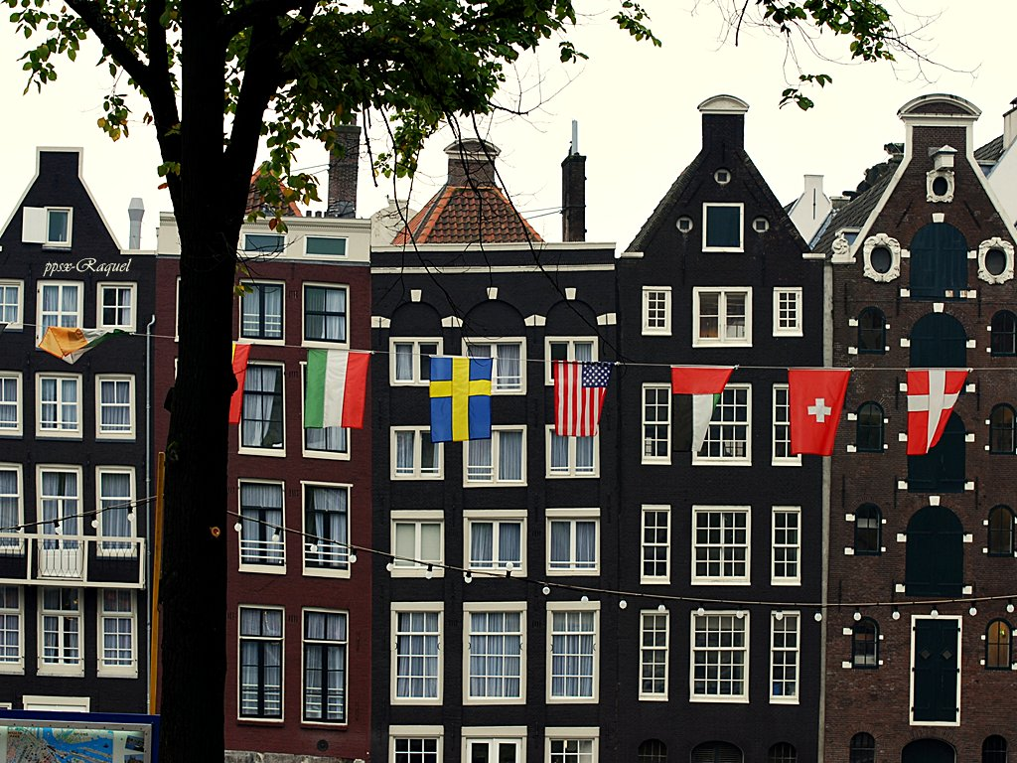

Slide 17
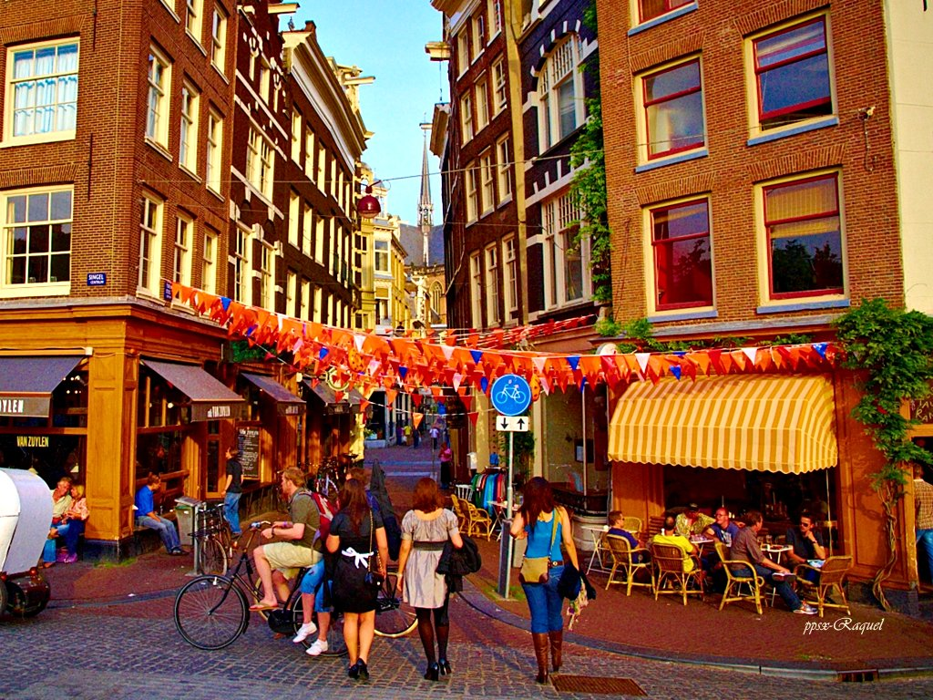

Slide 18
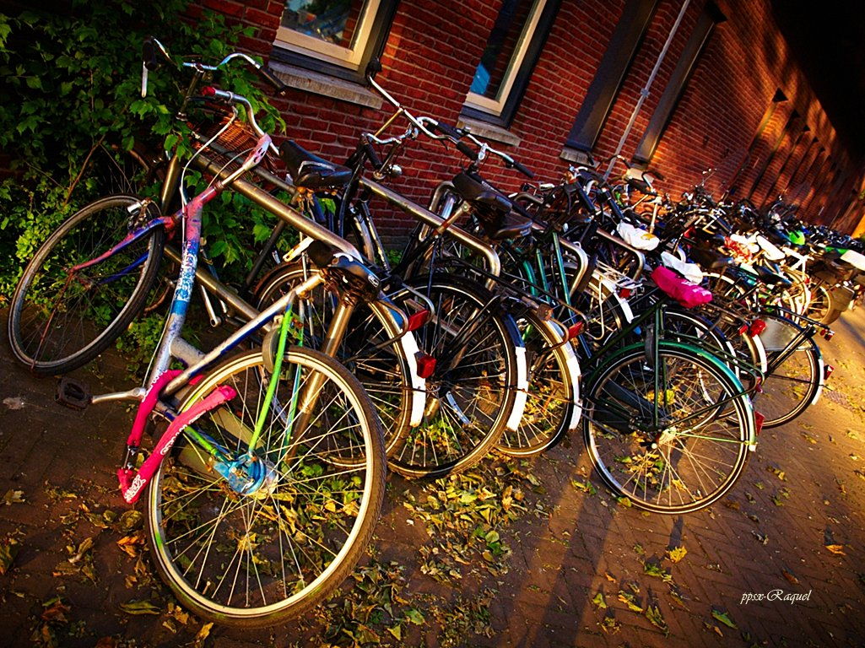

Slide 19
La leyenda cuenta que dos pescadores llegaron al estuario del Río Amstel en una pequeña barca junto con un perro, estos personajes anónimos fueron los primeros pobladores de Amsterdam y permanecen inmortalizados en uno de los símbolos de la ciudad. Lo cierto es que en el año 1280 ya existía una aldea en el lugar que hoy ocupa el Begijnhof, “El Noviciado”. Una Investigacion realizada en 1994 por el arqueólogo Jan Baart, puso al descubierto en el centro de la ciudad, los cimientos de un fuerte, un castillo de pequeñas dimensiones, construído a fines del siglo XIII.
Amsterdam también es conocida como Mokum (en yiddish: ciudad, lugar) nombre que aún se usa popularmente como segundo nombre de la ciudad. Este nombre proviene de los judíos Ashkenazi que llegaron desde la península ibérica en el siglo XVII a radicarse en Amsterdam.

Slide 20
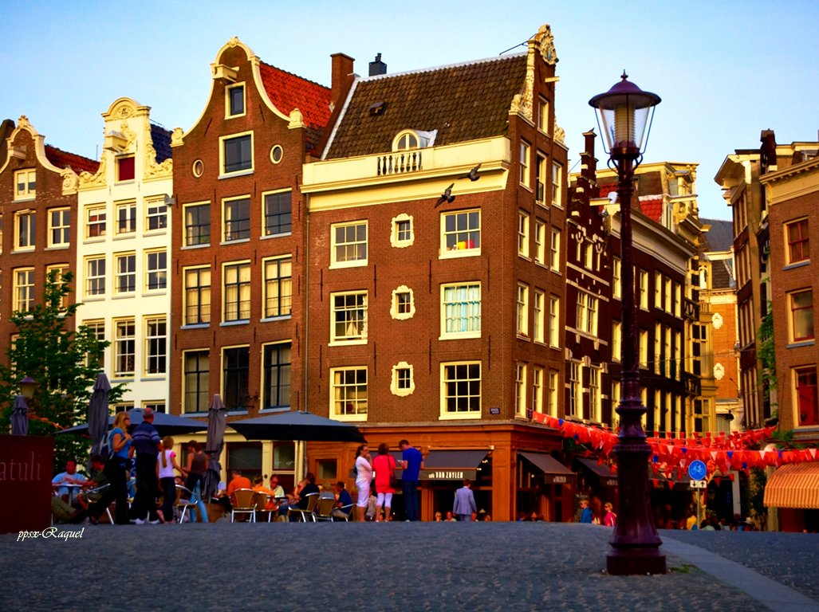

Slide 21
Actualmente Amsterdam esta asentada en decenas de islas unidas por centenares de puentes, todas las construcciones tienen su fundación sustentada por pilotes o estacas de madera, actualmente se los reemplaza por hierro y hormigón, enterrados a decenas de metros de profundidad a través de la turba y la arena hasta tocar el sustrato arcilloso. Los canales de Amsterdam son una forma de controlar el agua dividiendo el cauce del río Amstel en numerosas vías navegables y a su vez son una constituyen una excelente red de transporte y comunicación.
La arquitectura de Amsterdam conserva las casas de ladrillo y algunas mansiones del siglo XVII y la vanguardia arquitectónica del siglo XX hasta nuestros días. Son más de 7.000 los edificios y construcciones declaradas monumentos históricos en Amsterdam. Todo se halla en uso y bien conservado, pero no es extraño encontrar alguna iglesia convertida en centro cultural o una fábrica en teatro

Slide 22
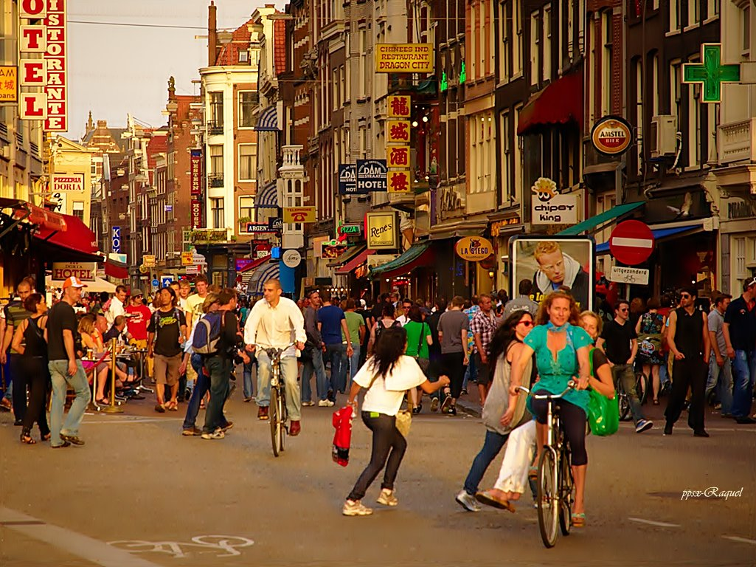

Slide 23
La Historia de Amsterdam tiene muchos capítulos dramáticos, el más reciente fue la ocupación nazi por cinco años durante la Segunda Guerra Mundial. En ese período fueron deportados decenas de miles de ciudadanos de religión judía desde Amsterdam hacia los campos de concentración y exterminio, pocos sobrevivieron, y muy pocos regresaron a la ciudad. La Casa de Ana Frank ha quedado como testimonio del Holocausto

Slide 24
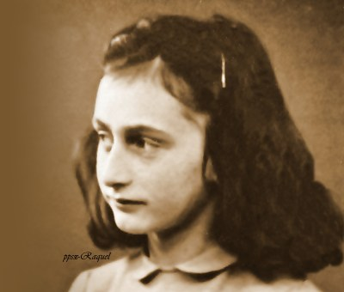
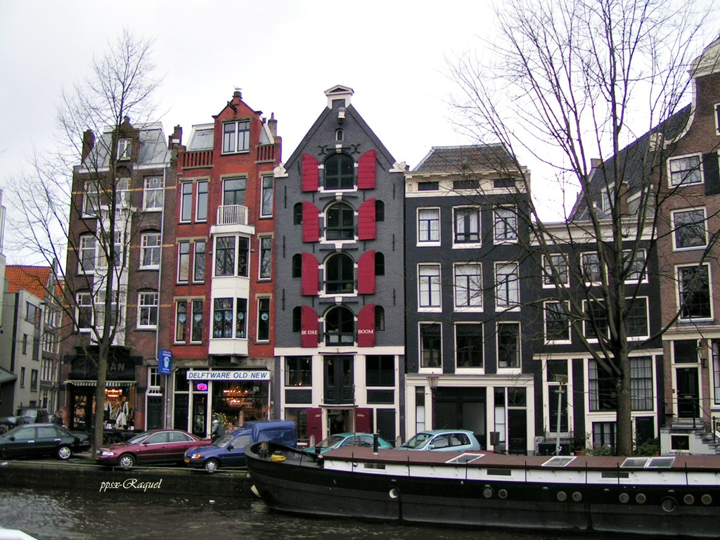
La casa de Ana Frank ahora convertida en museo es otro lugar que se debe visitar.

Slide 25
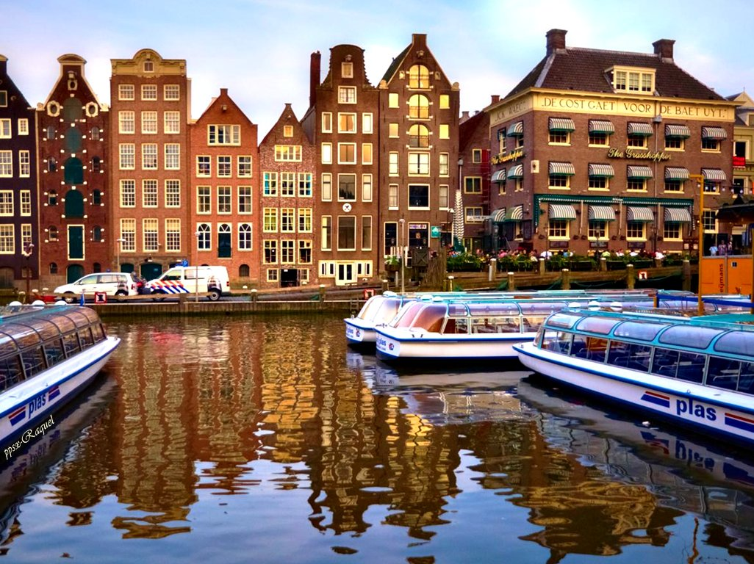

Slide 26
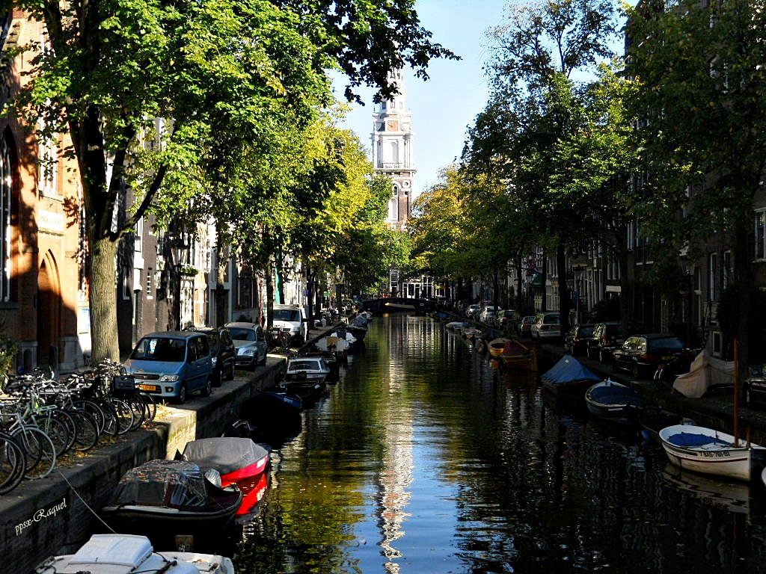

Slide 27
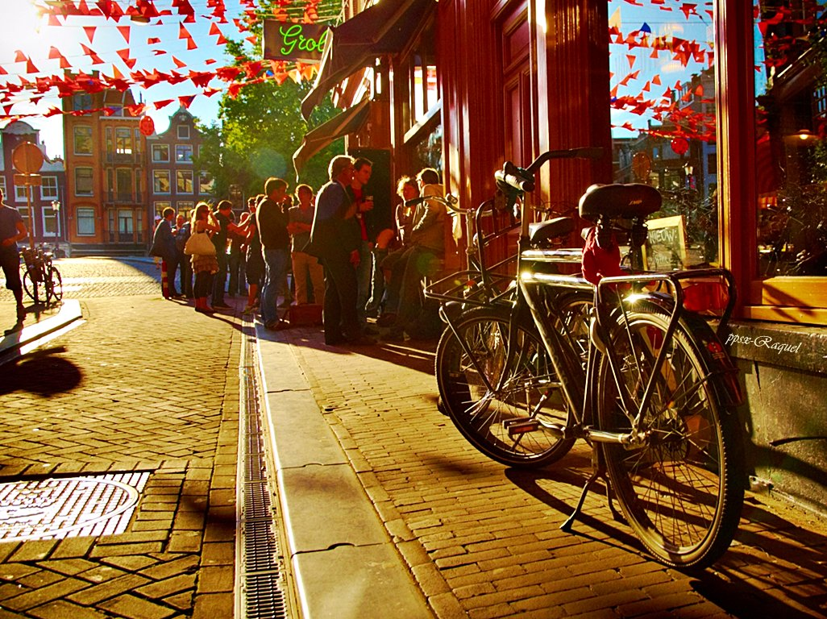

Slide 28
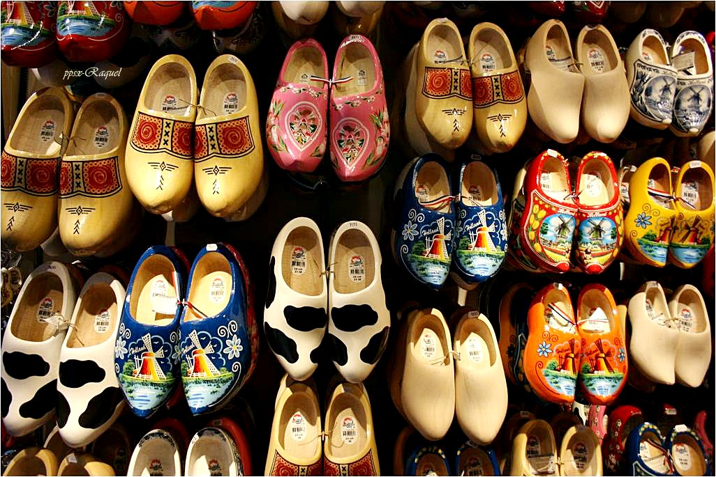

Slide 29
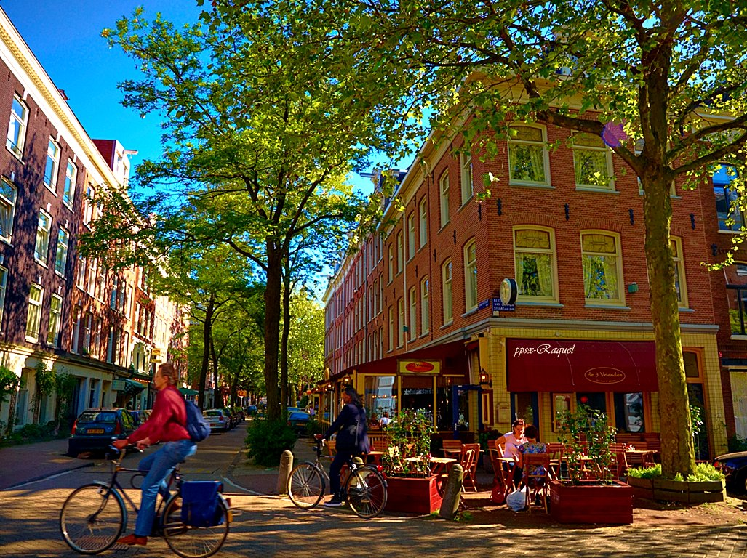

Slide 30
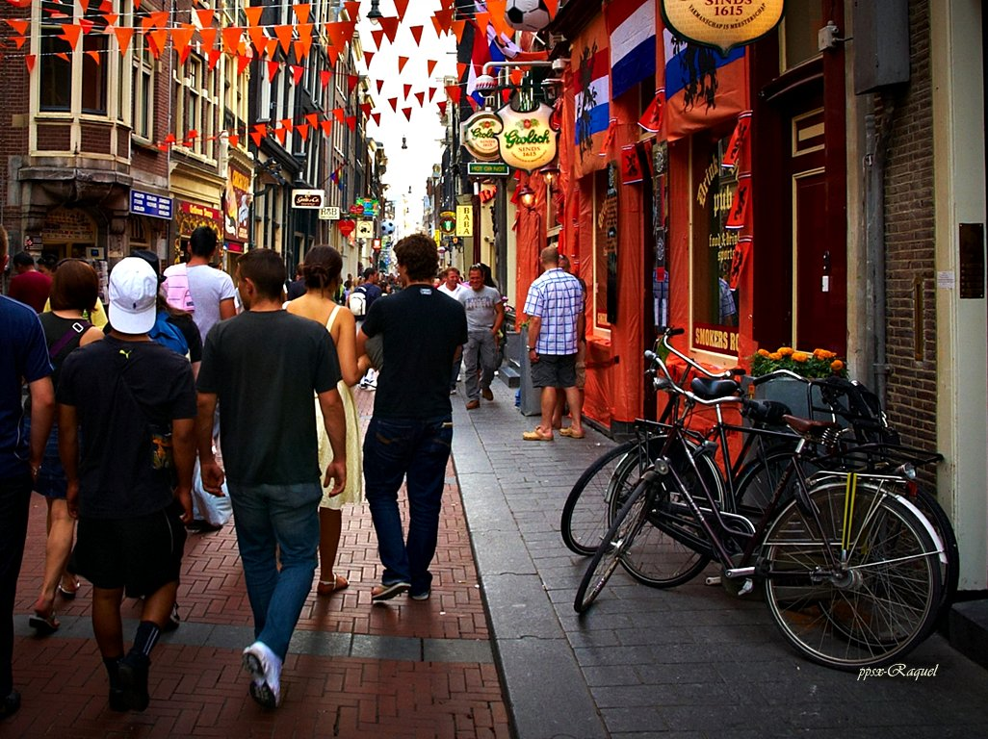

Slide 31
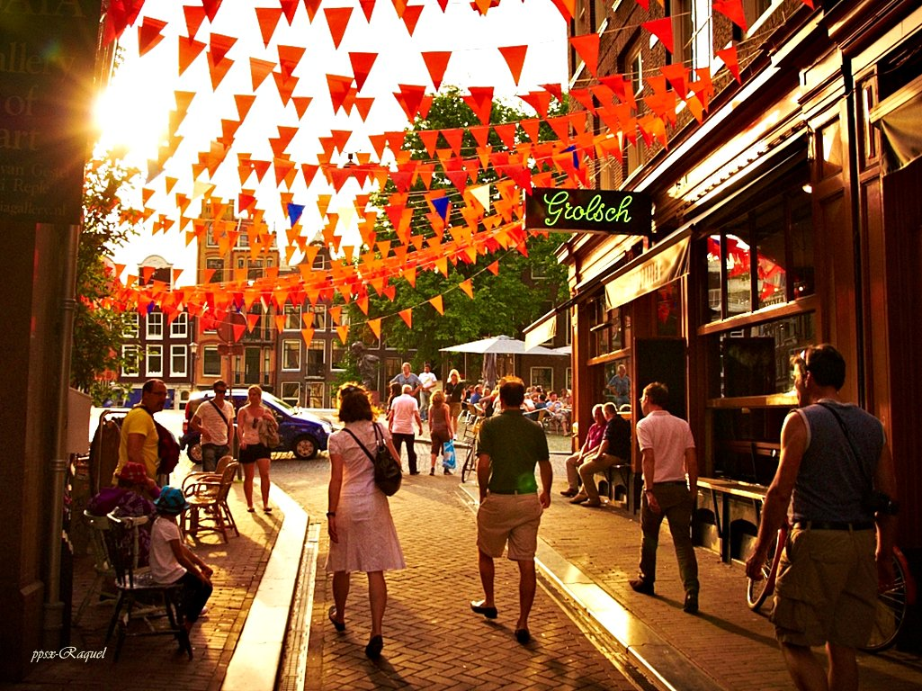

Slide 32
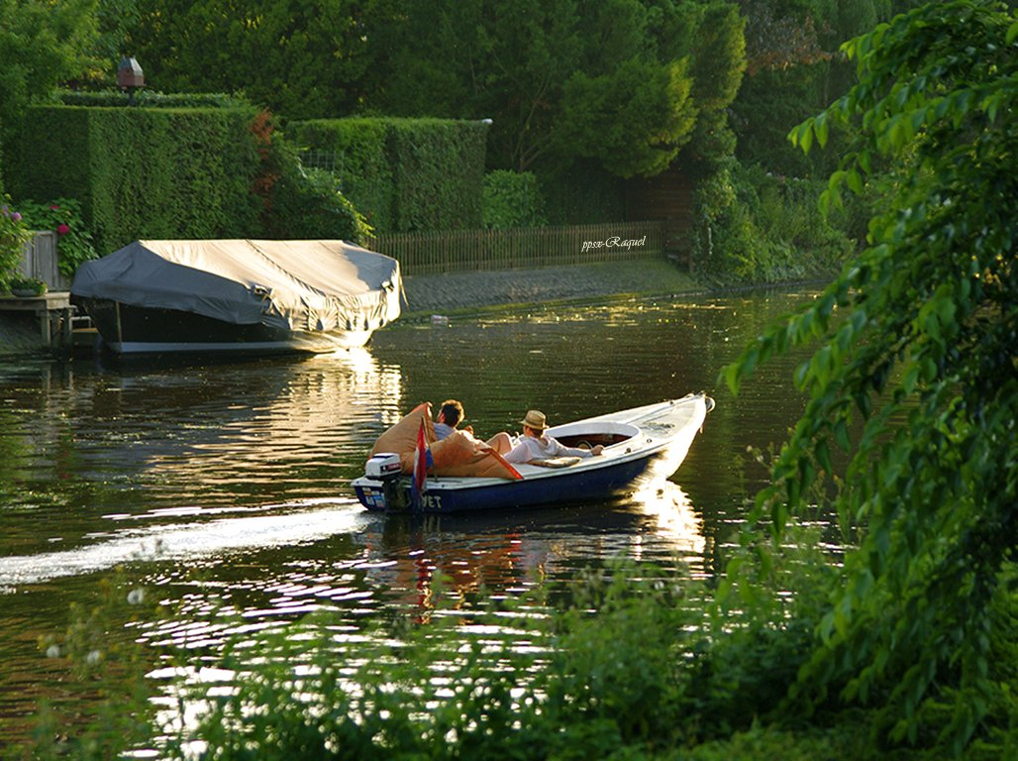

Slide 33
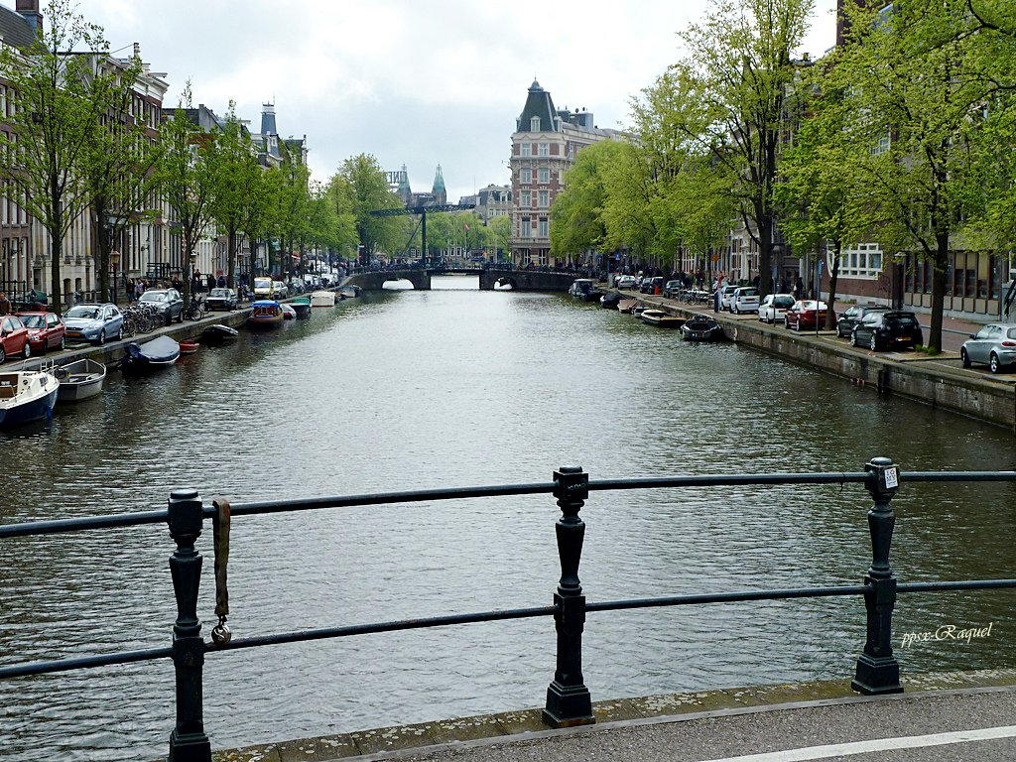

Slide 34
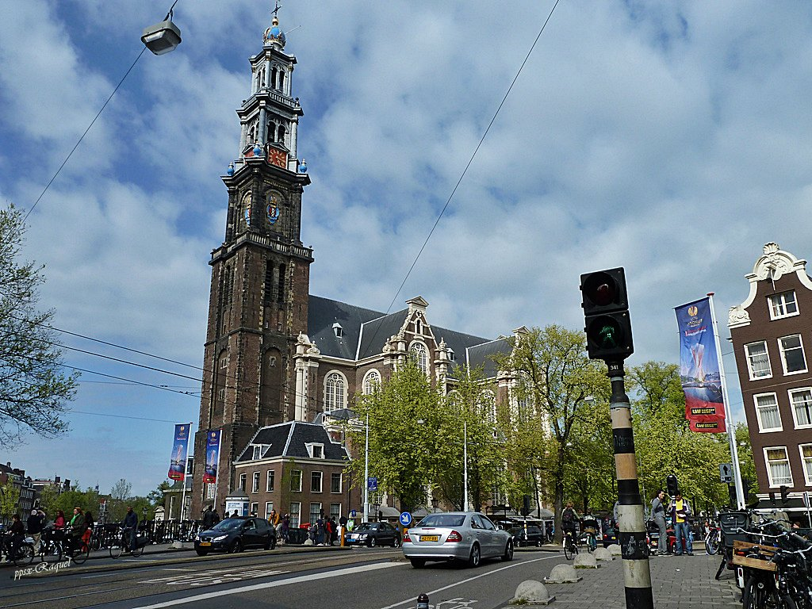

Slide 35
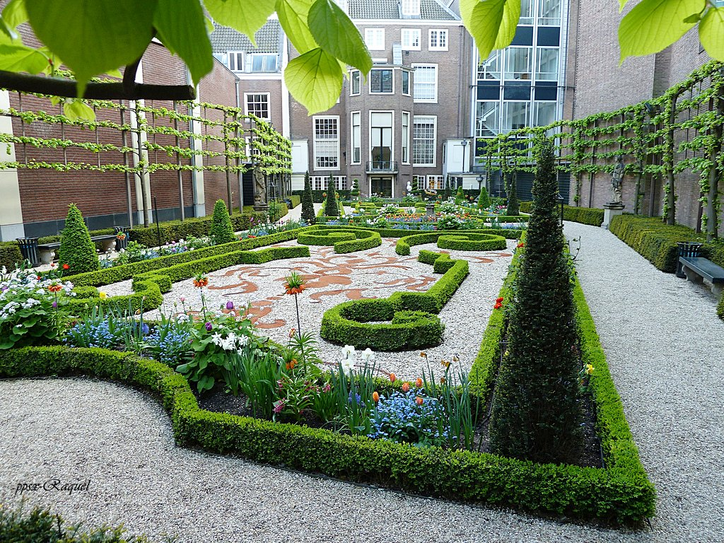

Slide 36
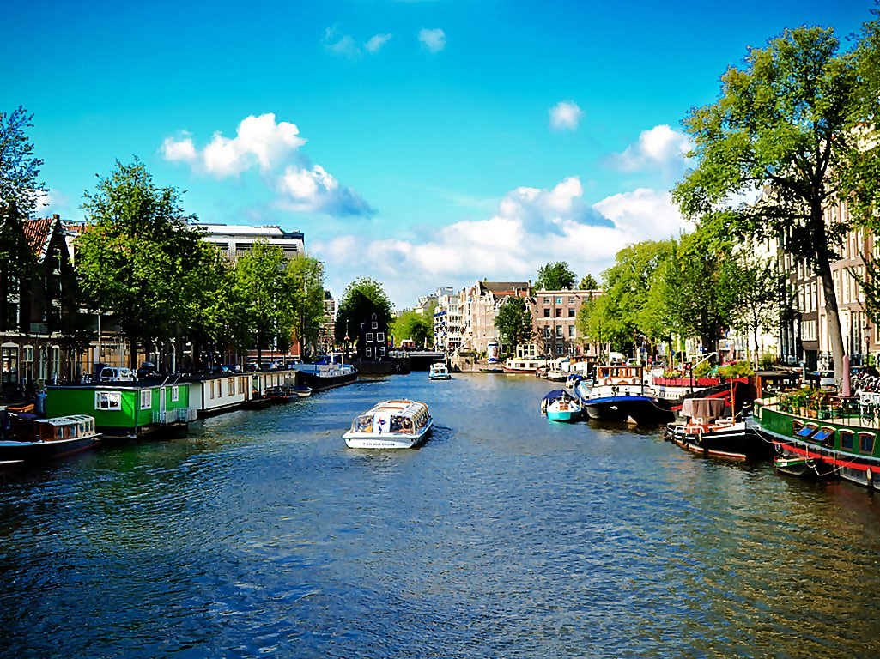

Slide 37
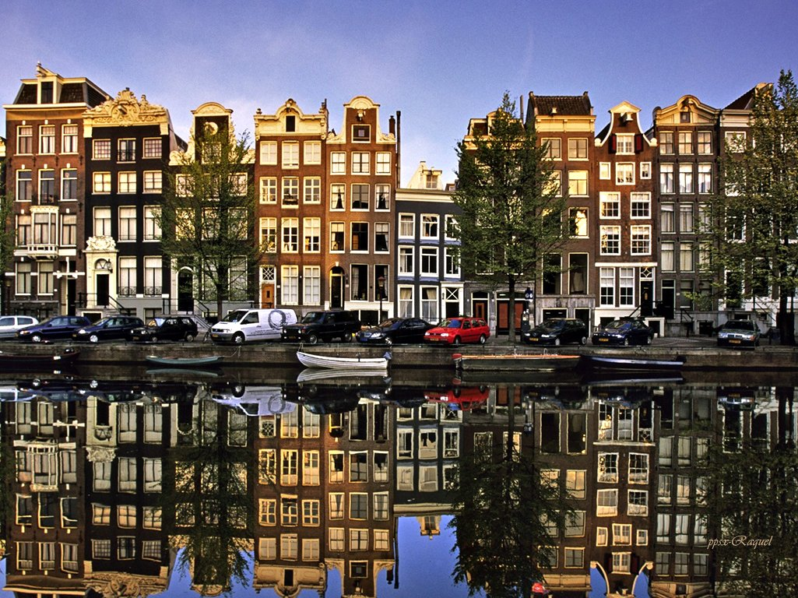

Slide 38
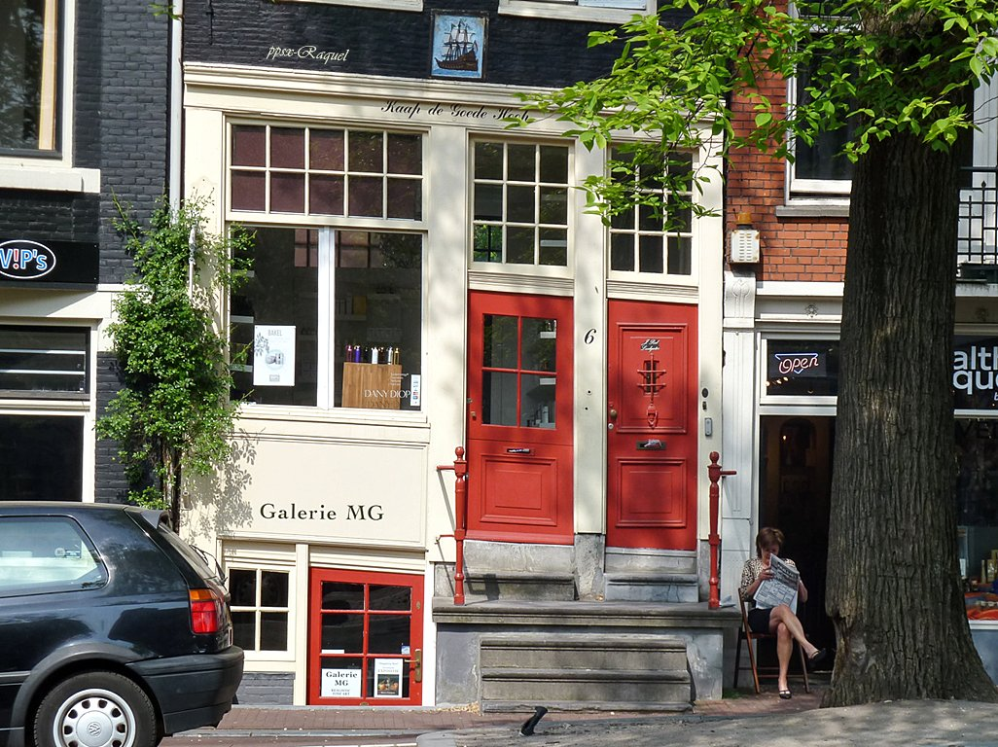

Slide 39
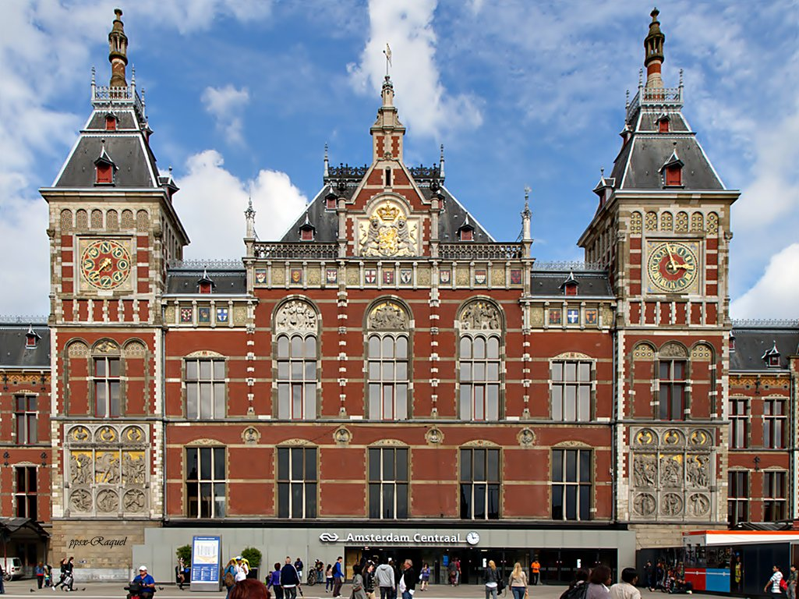

Slide 40
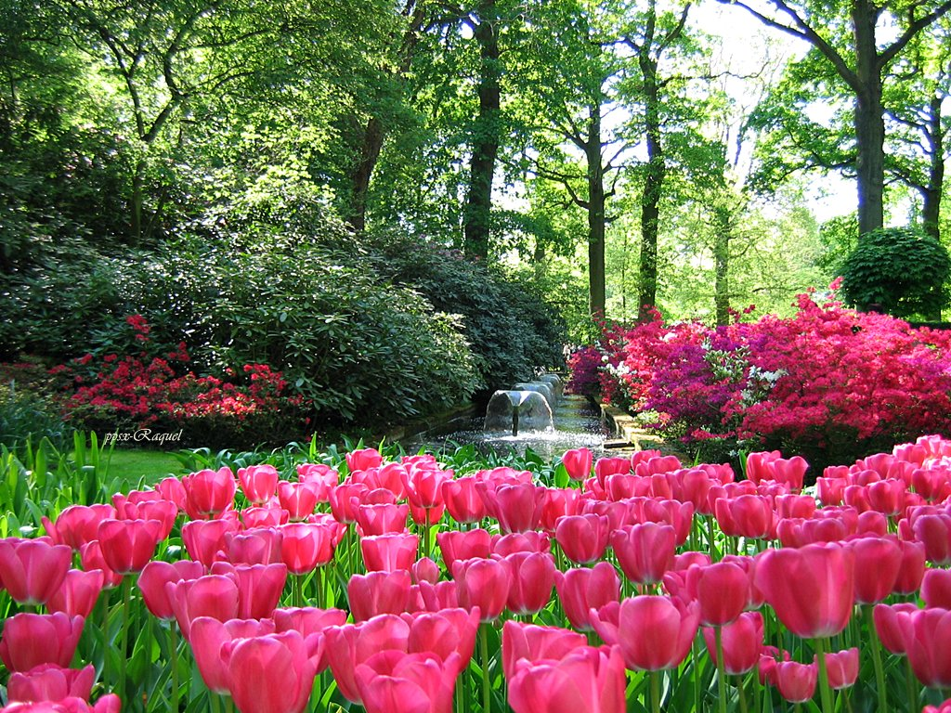

Slide 41
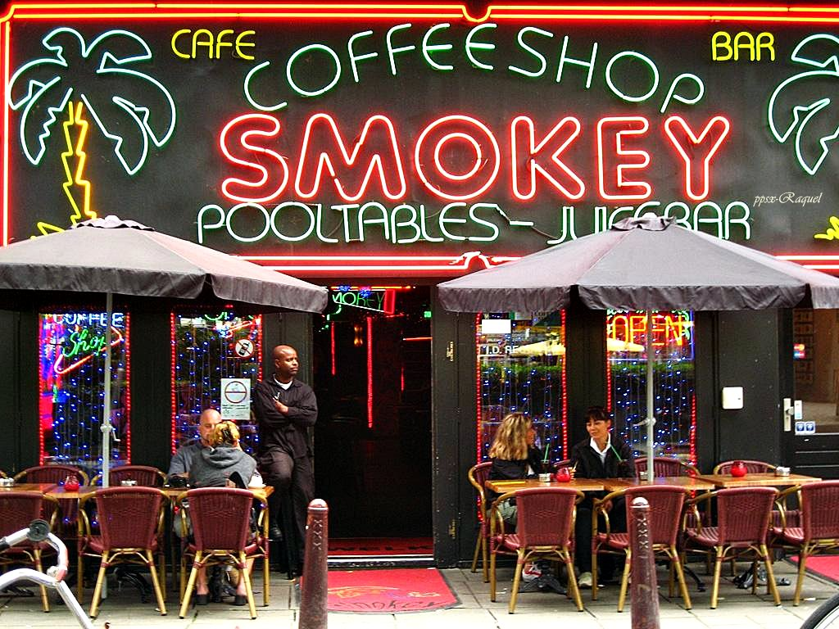

Slide 42
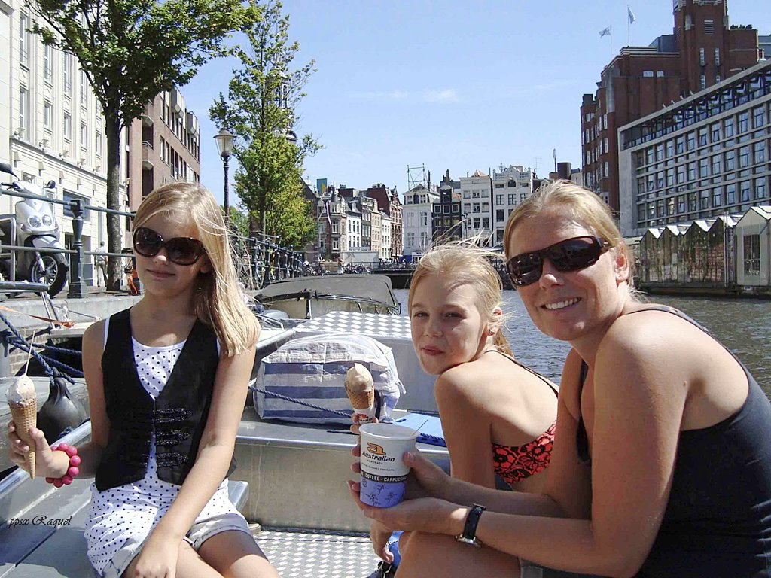

Slide 43
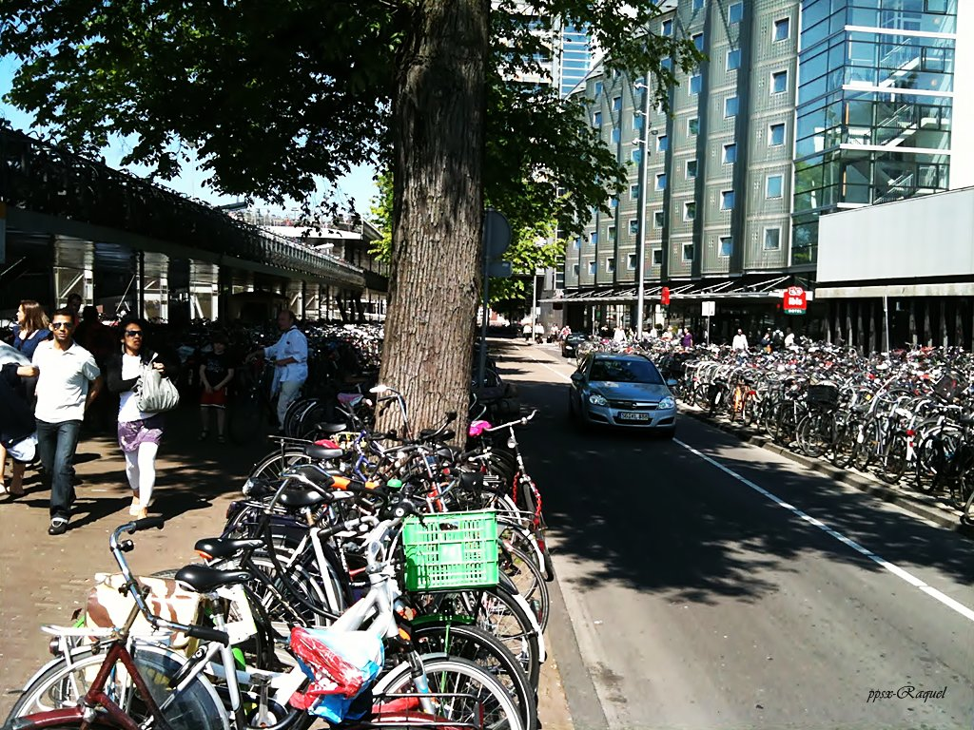

Slide 44
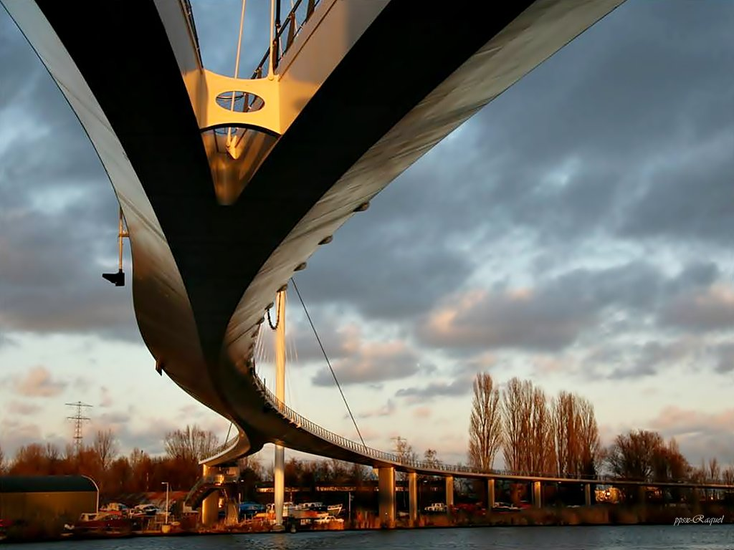
El puentev Nescio es el puente más grande bici-peatonal en los países bajos y es de 780 metros o 2560 pies.

Slide 45
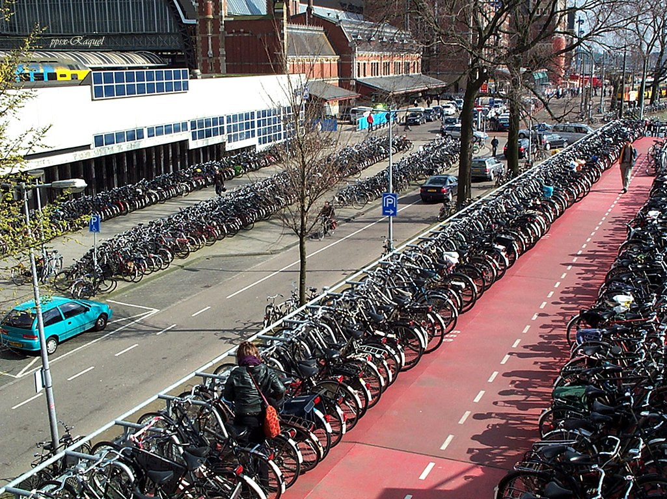

Slide 46
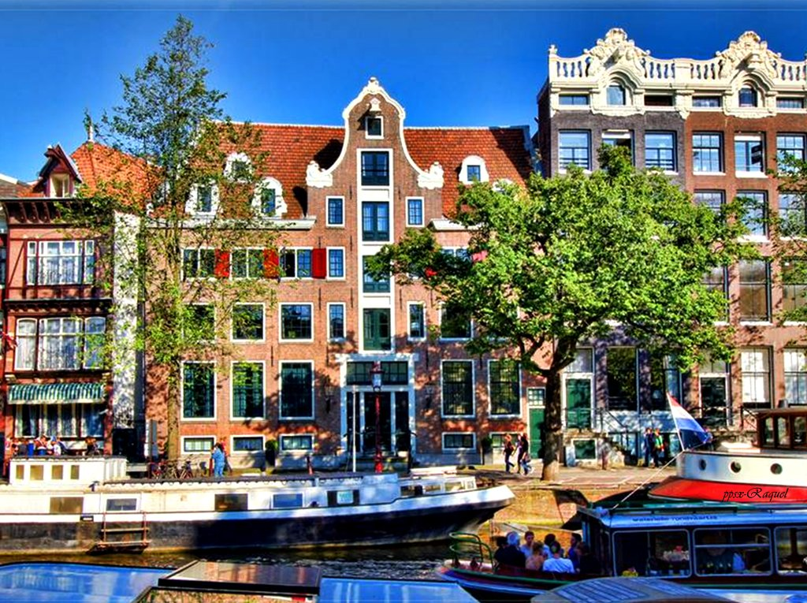

Slide 47
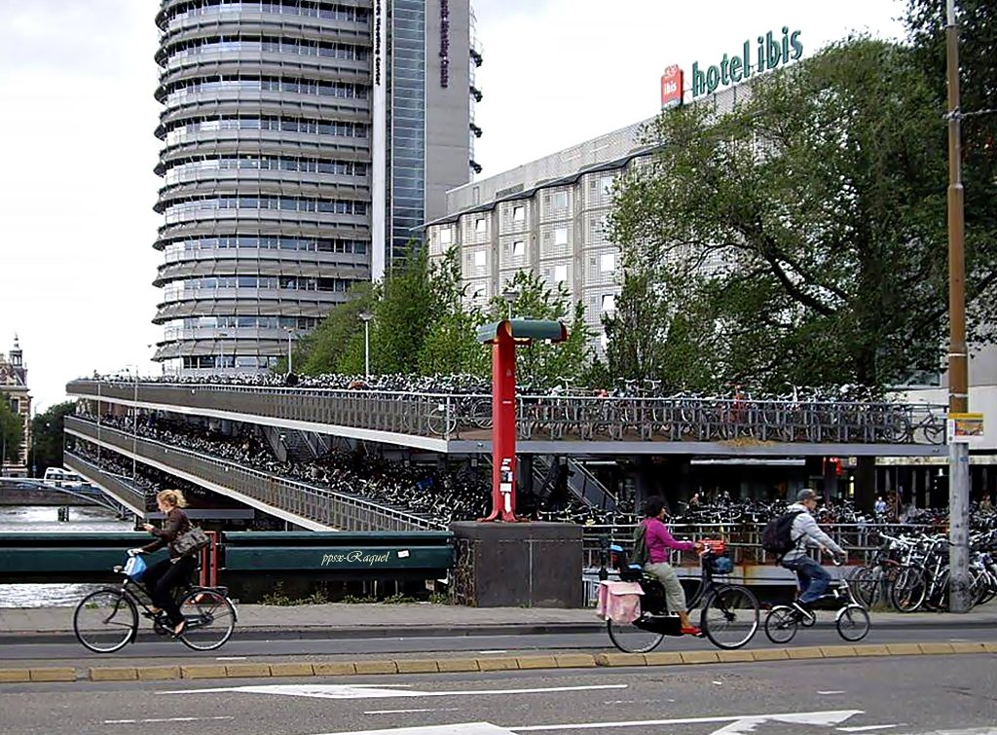

Slide 48
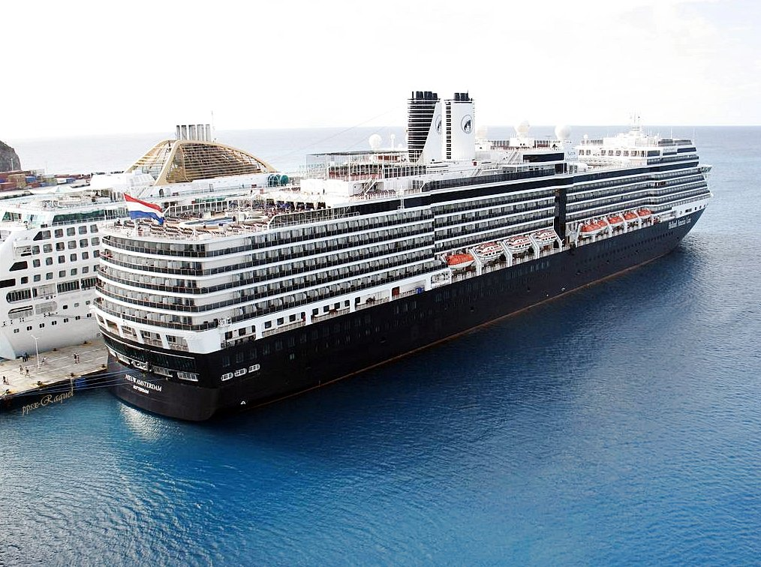

Slide 49
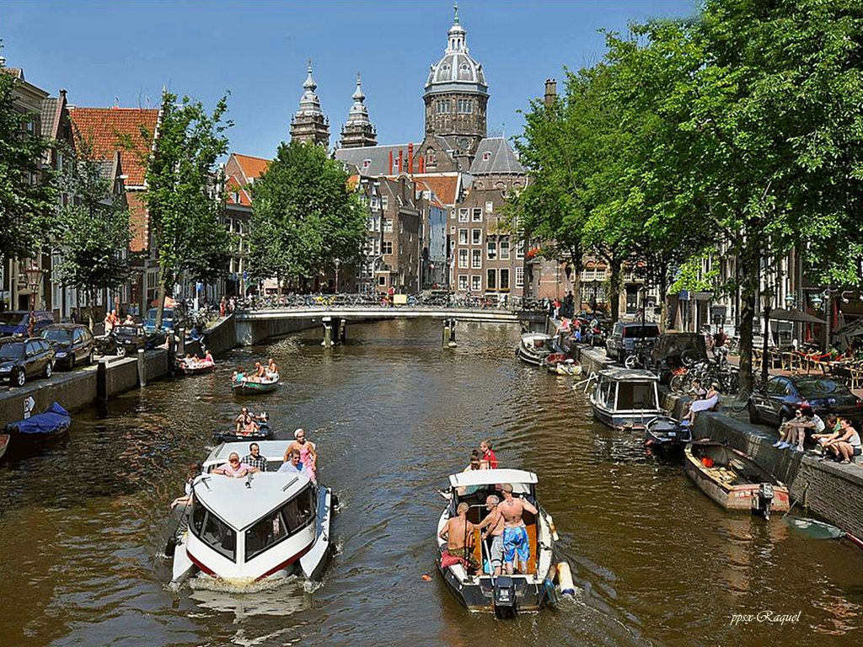

Slide 50
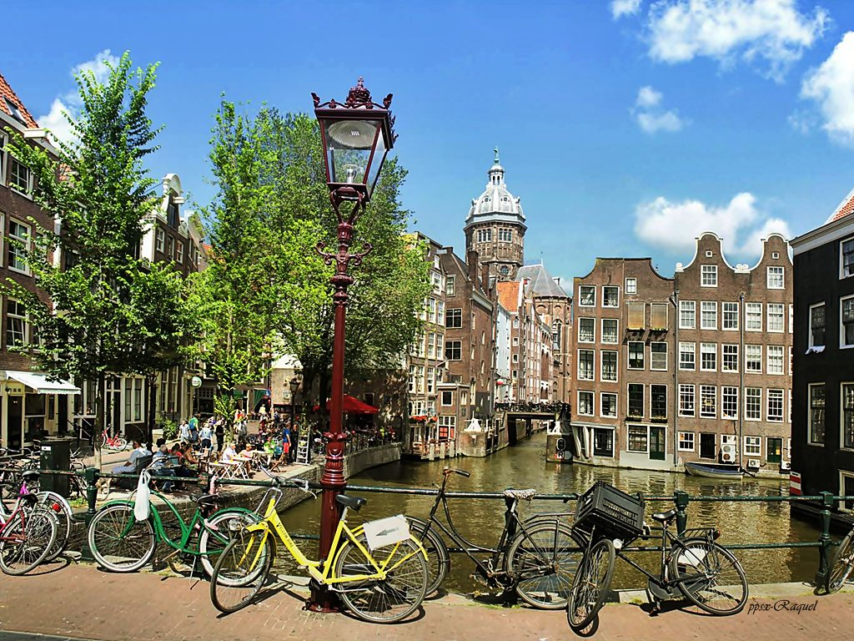

Slide 51
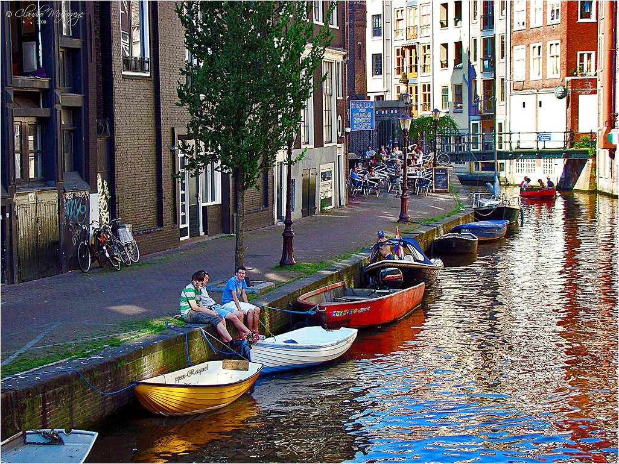

Slide 52
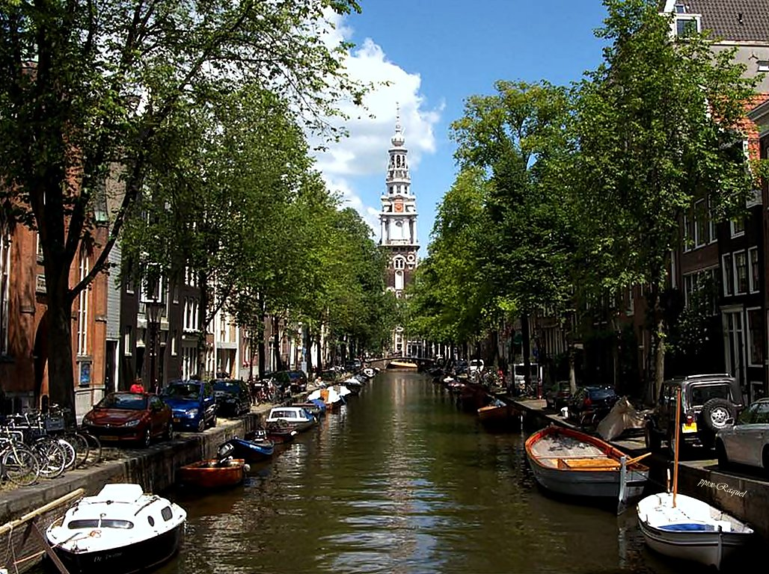

Slide 53


Slide 54


Slide 55


Slide 56

La Arena es el estadio más grande de los Países Bajos. Se tiene espacio para 52.960 aficionados. Una característica especial es el techo se puede cerrar con dos enormes puertas de 118x40 metros.

Slide 57


Slide 58

El edificio de la música es una sala de conciertos de música clásica contemporánea

Slide 59

Barrio Rojo

Slide 60


Slide 61


Slide 62


Slide 63


Slide 64


Slide 65


Slide 66


Slide 67


Slide 68


Slide 69


Slide 70


Slide 71


Slide 72


Slide 73


Slide 74



Slide 75




Accede a la sección que desees desde aquí:
PPS Exclusivos
Dedicatorias | Fechas Especiales | Graciosos | Historia y arte | Lugares | Musicales
Naturaleza y Ciencias | Política | Reflexión | Religiosos | Románticos | Salud
Si deseas recibir pps periódicamente en tu correo electrónico subscríbete aquí:

